Slide 1
문서 객체 모델
10

Slide 2
학습목표
문서 객체와 문서 객체 모델의 개념을 이해합니다.
문서 객체를 선택하고 조작할 수 있습니다.
이벤트의 종류를 알아보고 문서 객체에 이벤트를 연결합니다.
내용
문서 객체 모델 관련 용어
웹 페이지 생성 순서
문서 객체 선택
문서 객체 조작
이벤트

Slide 3
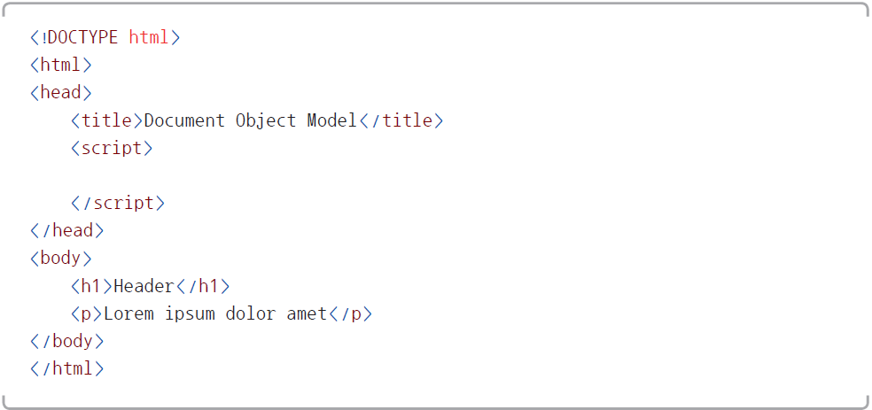
1. 문서 객체 모델 관련 용어
문서 객체 모델^{DOM, Document Object Model}
웹 브라우저가 HTML 파일을 분석 하고 표시하는 방식
태그 : h1 또는 p
문서 객체 : HTML 태그를 자바스크립트에서 객체로 만든 것
문서 객체 조작 = 태그 조작

Slide 4
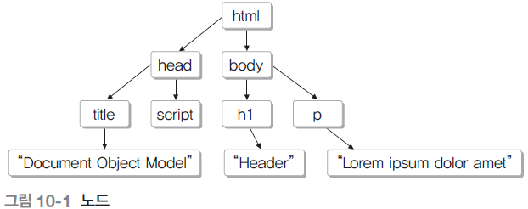
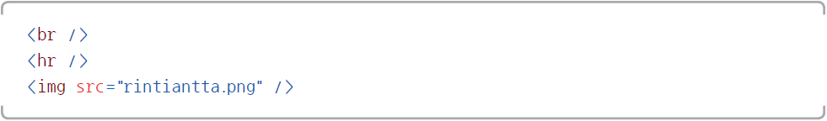
1. 문서 객체 모델 관련 용어
요소 노드 : h1 태그와 script 태그처럼 요소를 생성하는 노드
텍스트 노드 : 화면에 출력되는 문자열
텍스트 노드를 갖지 않는 태그

Slide 5
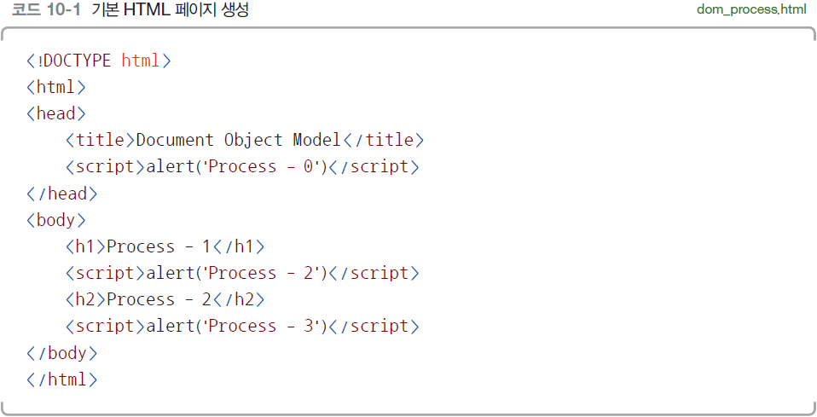
2. 웹 페이지 생성 순서
웹 브라우저는 HTML 코드를 위쪽에서 아래쪽으로 실행
[예제 10-1] 웹 페이지 실행 순서
1 HTML 페이지 만들기

Slide 6
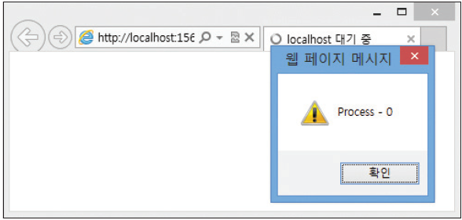
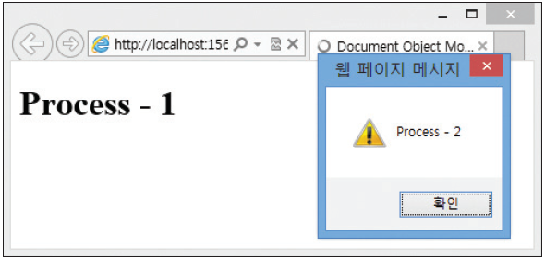
2. 웹 페이지 생성 순서
2 첫 번째 알림창 닫기 : 처음 실행하면 문자열 ‘Process – 0’을 출력하는 경고창
이 나타남. 경고창 닫기
3 두 번째 알림창 닫기 : 웹 브라우저가 아래로 읽으며 h1 태그 내부의 문자열
‘Process – 1’을 출력.
이어서 아래 코드를 읽으며 ‘Process - 2’ 경고창을 출력

Slide 7
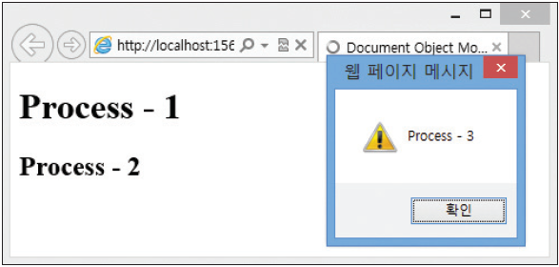
2. 웹 페이지 생성 순서
4 세 번째 알림창 닫기 : 다시 HTML를 읽으며 h2 태그 내부의 문자열 ‘Process –
2’를 출력. 그 아래의 코드를 읽으며 ‘Process – 3’
경고창을 출력.

Slide 8
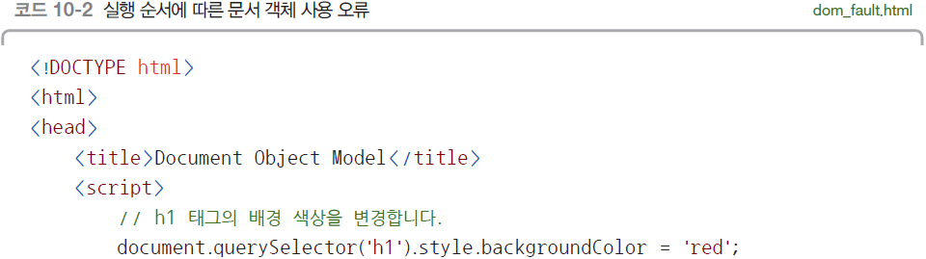
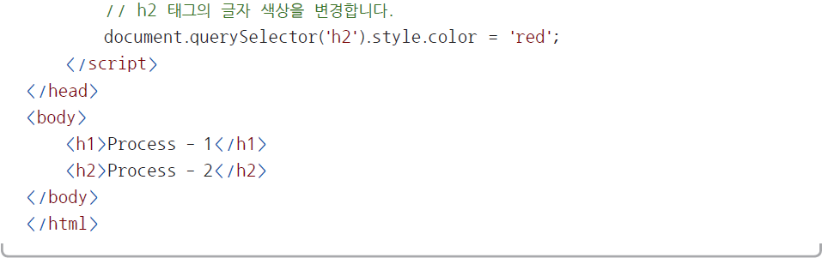
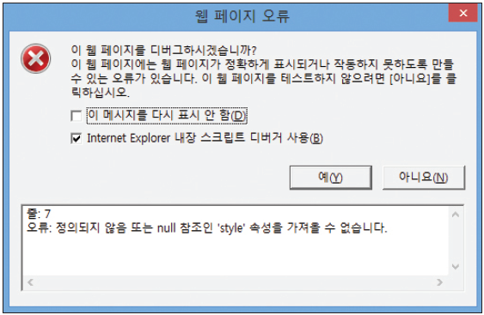
2. 웹 페이지 생성 순서
[예제 10-2] 문서 객체 조작 방법
1 문서 객체 사용 오류
script 태그를 읽는 시점에 h1과 h2 태그는 생성되지 않음. 이러한 순서는 오류가 발생

Slide 9
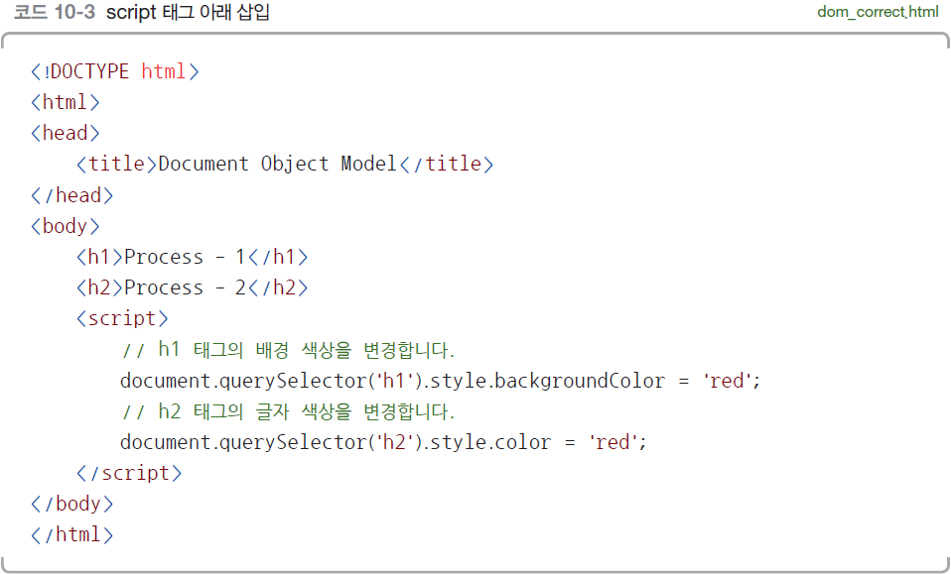
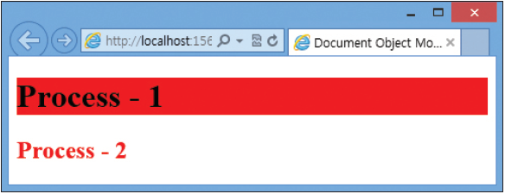
2. 웹 페이지 생성 순서
2 해결 방법1 : script 태그 위치 이동하기

Slide 10
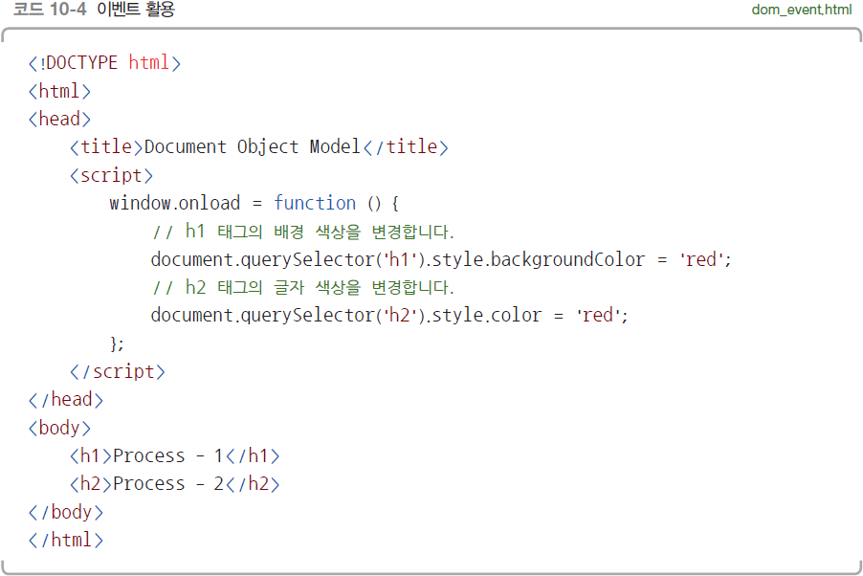
2. 웹 페이지 생성 순서
3 해결 방법2 : 이벤트 활용하기

Slide 11
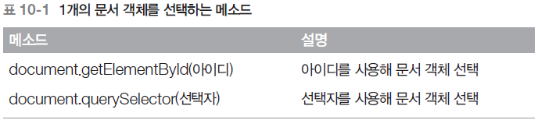
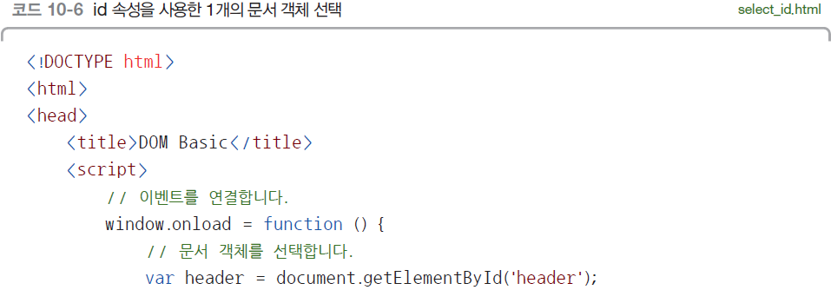
3. 문서 객체 선택
1개의 문서 객체 선택
[예제 10-3] 하나의 문서 객체 선택
1 getElementById( ) 메소드 사용

Slide 12
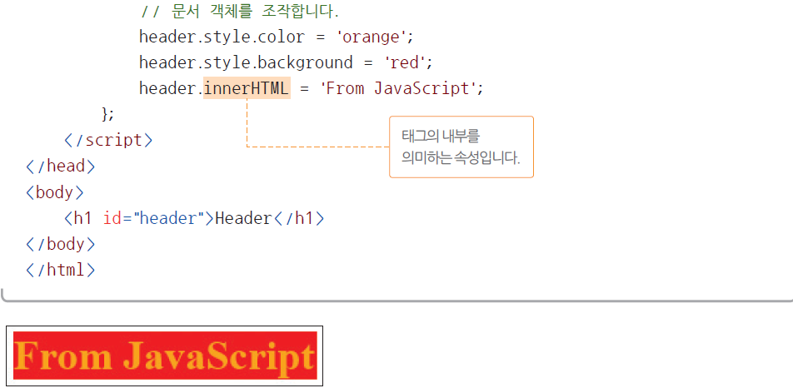
3. 문서 객체 선택

Slide 13
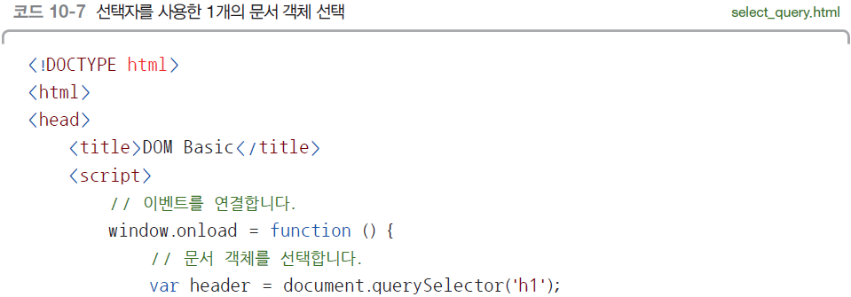
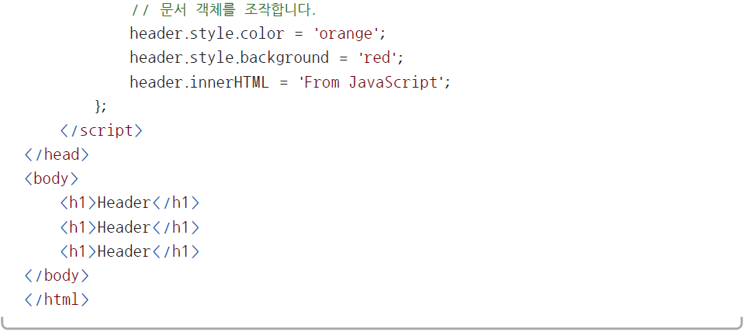
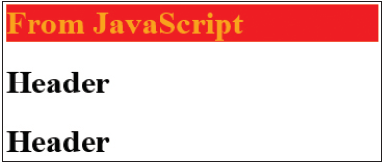
3. 문서 객체 선택
2 querySelector( ) 메소드 사용

Slide 14
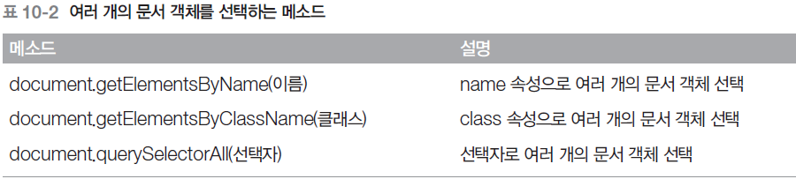
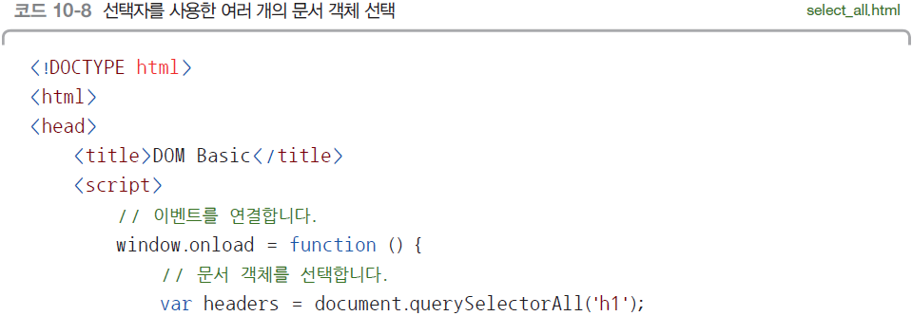
3. 문서 객체 선택
여러 개의 문서 객체 선택
[예제 10-4] 여러 개의 문서 객체 선택

Slide 15
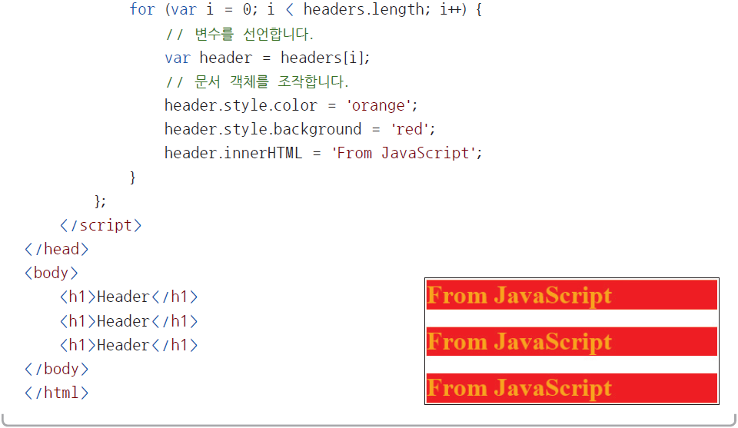
3. 문서 객체 선택

Slide 16
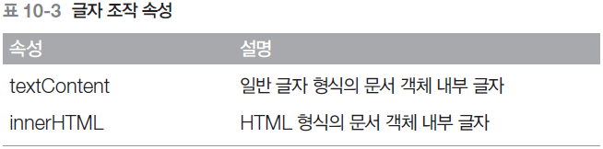
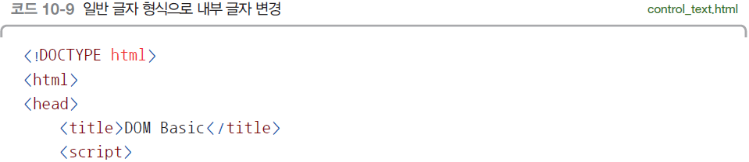
4. 문서 객체 조작
글자 조작
[예제 10-5] 내부 글자 변경
textContent 속성을 사용해 문서 객체 내부의 글자를 변경.
코드를 실행하면 입력한 글자가 body태그에 들어감

Slide 17
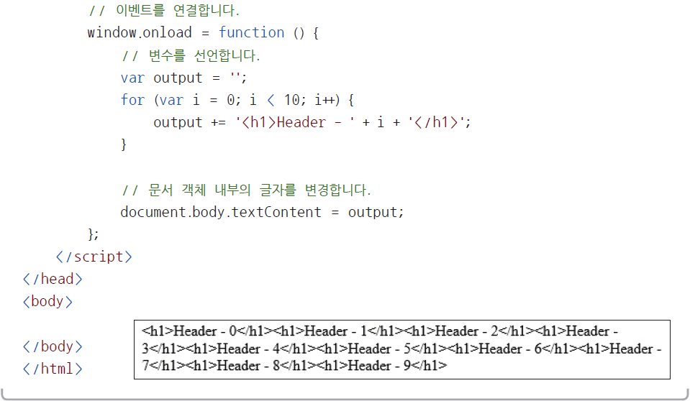
4. 문서 객체 조작

Slide 18
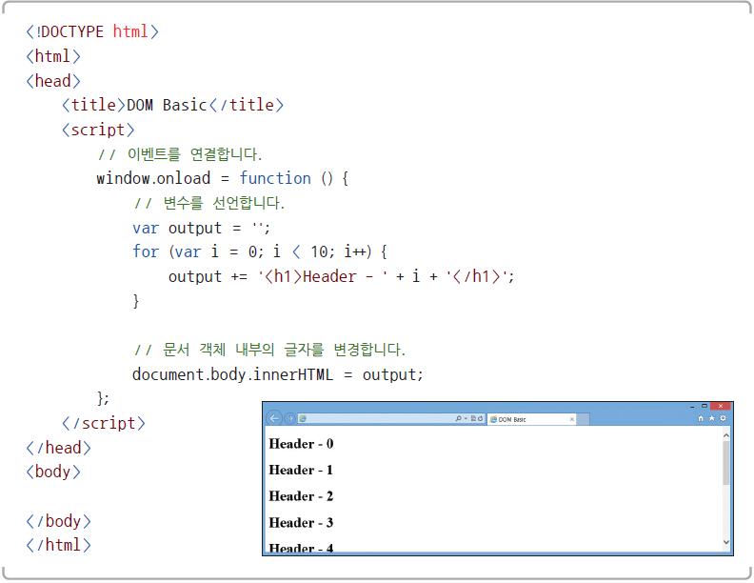
4. 문서 객체 조작
[예제 10-6] 태그 내부 글자 변경 : innerHTML 속성으로 문자열 넣기

Slide 19
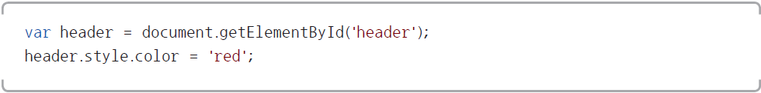
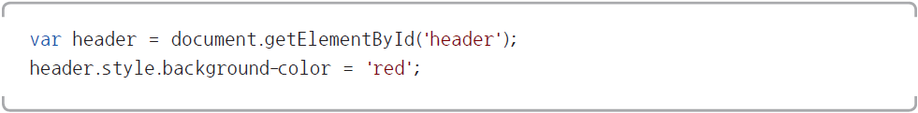
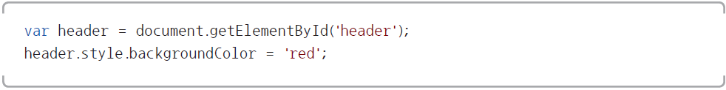
4. 문서 객체 조작
스타일 조작
태그의 스타일 속성
자바스크립트는 특수 문자 ‘-’을 식별자에 사용할 수 없으므로 오류 출력
끊겨진 단어의 첫 글자를 대문자로 변경해 사용함

Slide 20
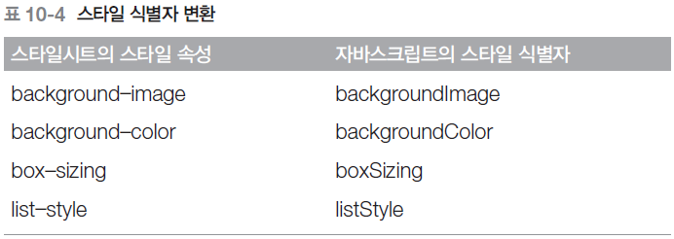
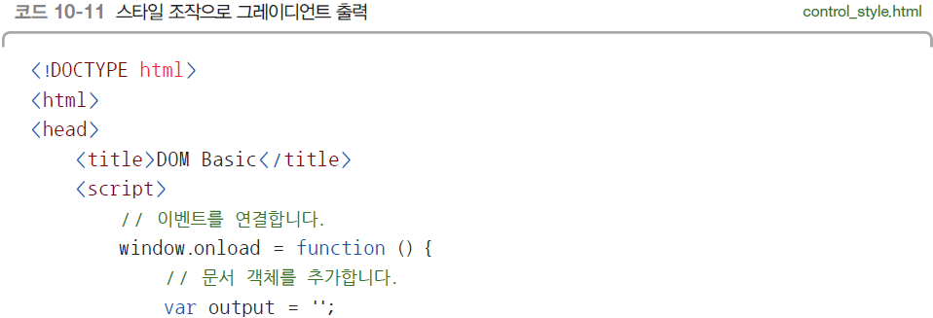
4. 문서 객체 조작
[예제 10-7] 스타일 조작

Slide 21
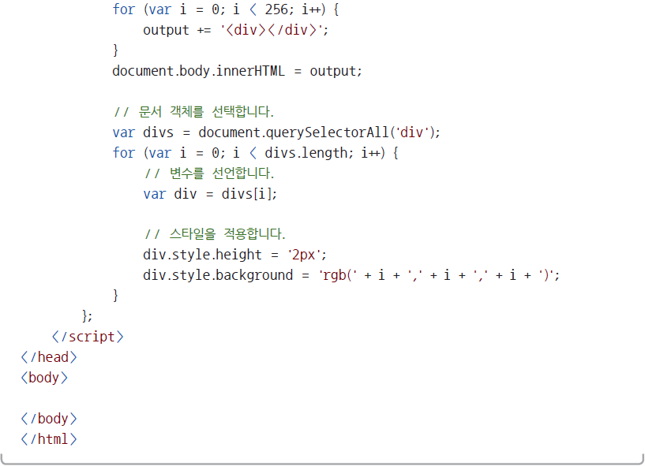
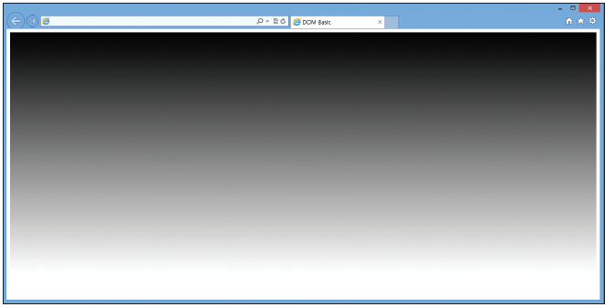
4. 문서 객체 조작

Slide 22
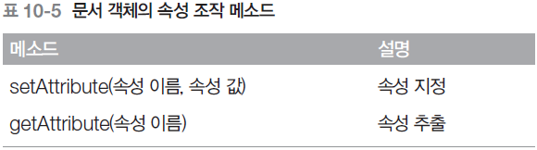
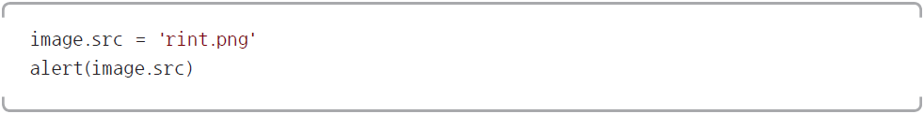
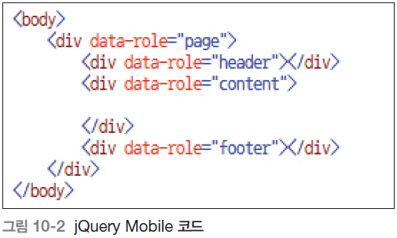
4. 문서 객체 조작
속성 조작
웹 표준에서 지정한 속성
문자열 ‘data-’로 시작하는 사용자 지정 속성은 반드시 속성 조작 메소드를 사용
해서 접근해야 함

Slide 23
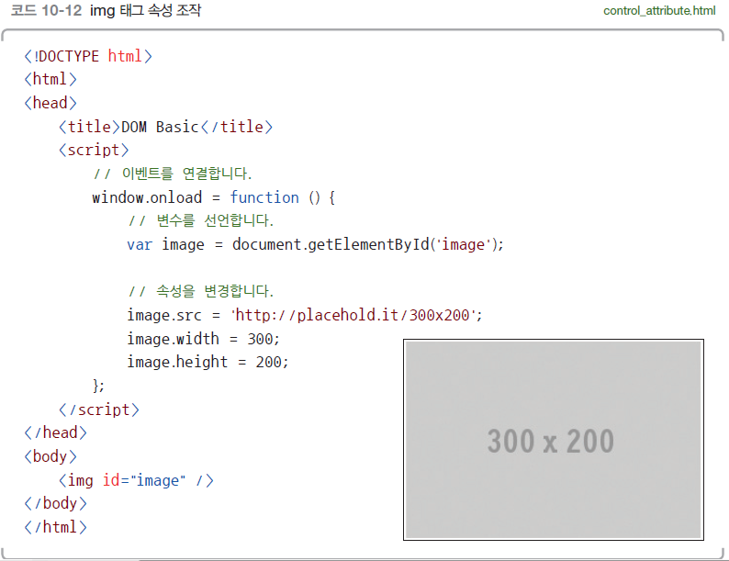
4. 문서 객체 조작
[예제 10-8] 문서 객체 속성 조작
1 img 태그 속성 조작

Slide 24
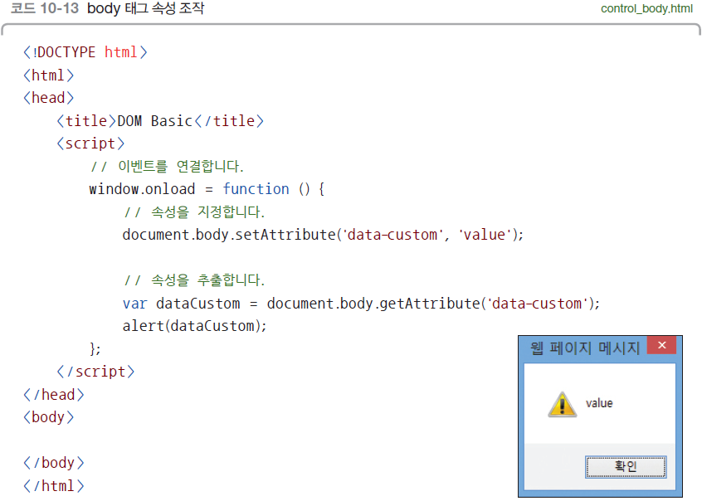
4. 문서 객체 조작
2 body 태그의 속성 조작

Slide 25
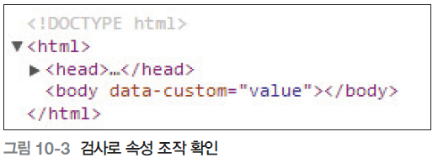
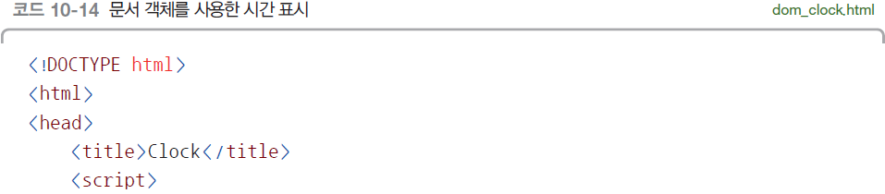
4. 문서 객체 조작
검사로 속성 조작 확인
코드를 실행하고 검사를 사용해서 살펴보면 body 태그에 data-custom 속성이 추가되어 있음
[예제 10-9] 문서 객체를 사용한 시계
1초 단위로 현재 시간을 표시하는 시계 만들기
setInterval ( ) 함수를 사용해 1초마다 clock 문서 객체의 innerHTML 속성을
현재 시간으로 변경

Slide 26
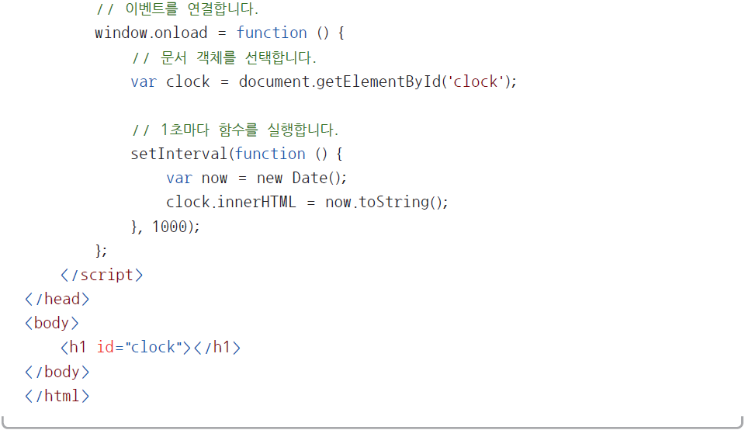
4. 문서 객체 조작

Slide 27
5. 이벤트
이벤트 : 키보드나 마우스처럼 어떤 현상이 프로그램에 영향을 미치는 것
마우스 이벤트
키보드 이벤트
HTML 프레임 이벤트
HTML 입력 양식 이벤트
사용자 인터페이스 이벤트
구조 변화 이벤트
터치 이벤트
이벤트 속성 : onload
이벤트 이름 (이벤트 타입) : on을 제외한 load
이벤트 리스너 (이벤트 핸들러) : 이벤트 속성에 넣는 함수

Slide 28
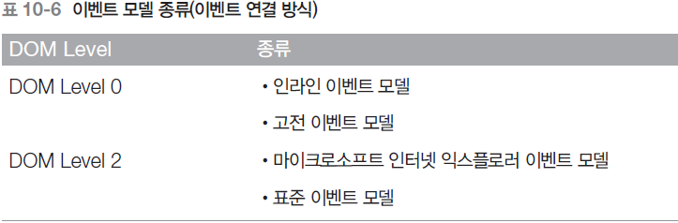
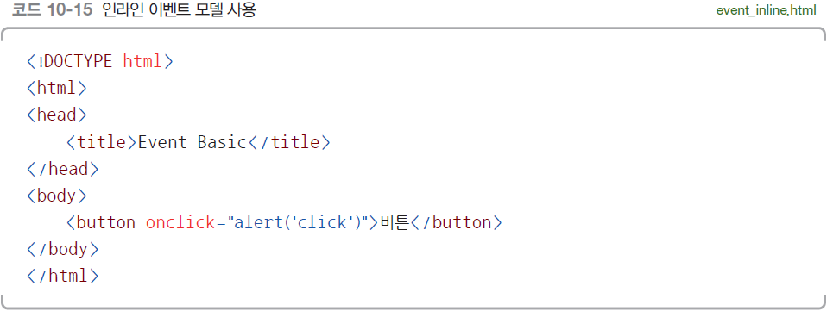
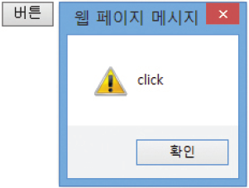
5. 이벤트
이벤트 모델
이벤트 모델 : 문서 객체에 이벤트를 연결하는 방법
[예제 10-10] 인라인 이벤트 모델

Slide 29
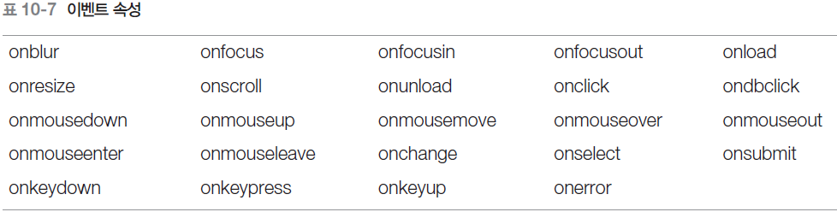
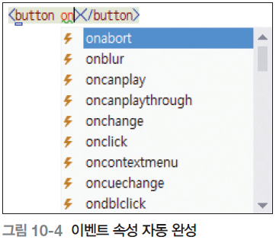
5. 이벤트

Slide 30
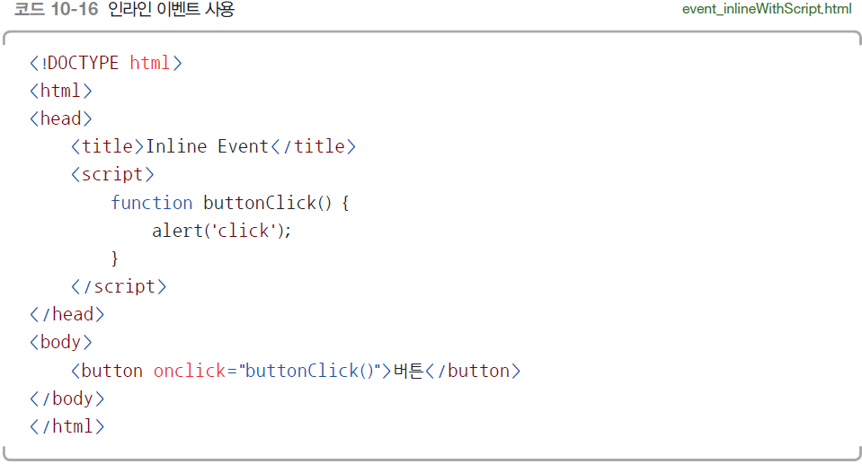
5. 이벤트
[예제 10-11] script 태그로 인라인 이벤트 모델 사용

Slide 31
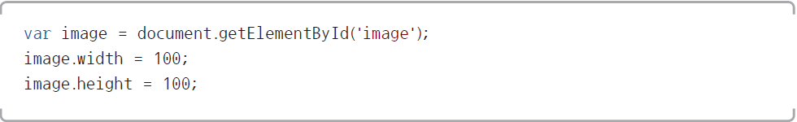
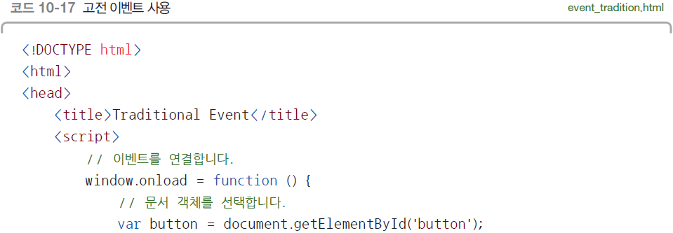
5. 이벤트
고전 이벤트 모델
[예제 10-12] 고전 이벤트 모델

Slide 32
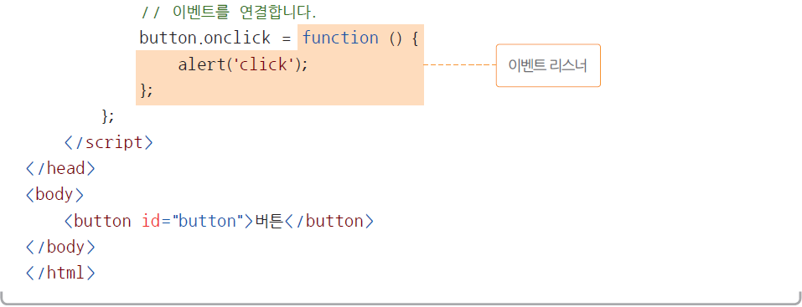
5. 이벤트

Slide 33



5. 이벤트
이벤트 객체
표준 이벤트 객체

Slide 34


5. 이벤트
인터넷 익스플로러 이벤트 객체

Slide 35

5. 이벤트
짧은 조건문을 사용한 이벤트 객체 사용

Slide 36

5. 이벤트
기본 이벤트 제거
기본 이벤트 제거를 사용한 유효성 검사

Slide 37



5. 이벤트
[예제 10-13] 기본 이벤트 제거
a 태그의 click 이벤트 리스너의 반환 값에 false를 입력

